Slide 1
KIỂM TRA BÀI CŨ
Câu 1: Kể tên các tiết bị bảo vệ mạng điện trong gia đình?
Câu 2: Giữa cầu chì và cầu dao tự động thiết bị nào được sử dụng nhiều trong thực tế hiện nay, vì sao?

Slide 2
KHỞI ĐỘNG
Khi có dòng điện chạy trong mạch, ta không nhìn thấy các hạt mang điện dịch chuyển, nhưng ta có thể nhận biết được sự tồn tại của dòng điện qua quan sát các tác dụng của nó. Em có thể kể dòng điện có những tác dụng gì trong đời sống thường ngày của chúng ta nào?

Slide 3
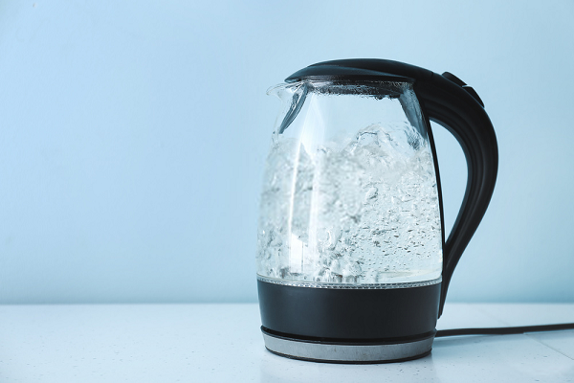

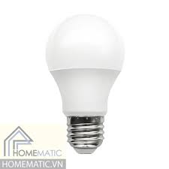
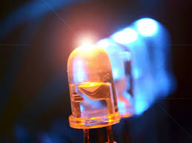
Đèn LED
Đèn LED

Slide 4
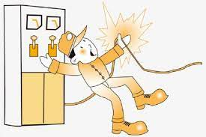
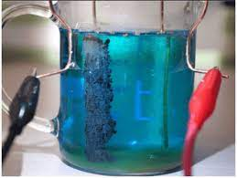
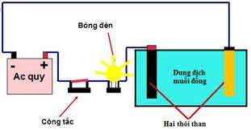
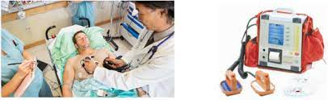
Dung dịch muối copper

Slide 5
+ Ví dụ:Dòng điện có những tác dụng:
Tác dụng nhiệt.
Tác dụng phát sáng.
Tác dụng hóa học.
Tác dụng sinh lí.
Để nhận biết được các tác dụng của dòng điện, bài này với các thí nghiệm thực hành sẽ giúp các em hiểu đầy đủ về các tác dụng của dòng điện.

Slide 6


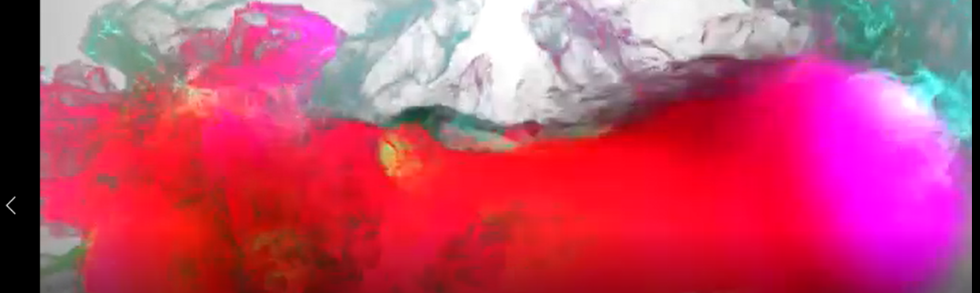
TIẾT 25 - BÀI 23
TÁC DỤNG CỦA DÒNG ĐIỆN
TÁC DỤNG CỦA DÒNG ĐIỆN

Slide 7




TÁC DỤNG NHIỆT
TÁC DỤNG PHÁT SÁNG
TÁC DỤNG HÓA HỌC
TÁC DỤNG SINH LÍ
4

Slide 8
Em hãy nêu mười thiết bị được dùng để đốt nóng khi có dòng điện chạy qua?

Slide 9

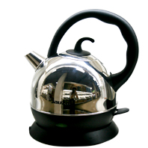
Đèn dây tóc
Ấm điện.

Slide 10
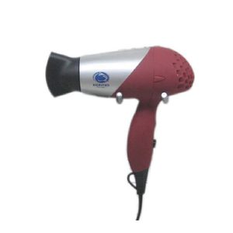
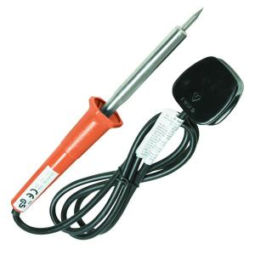
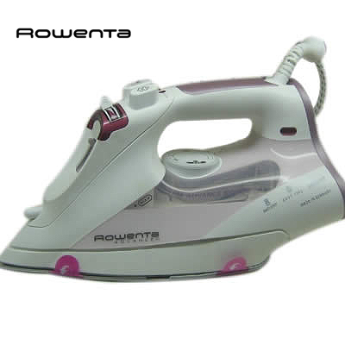
Máy sấy tóc.
Mỏ hàn điện.
Bàn là điện.

Slide 11
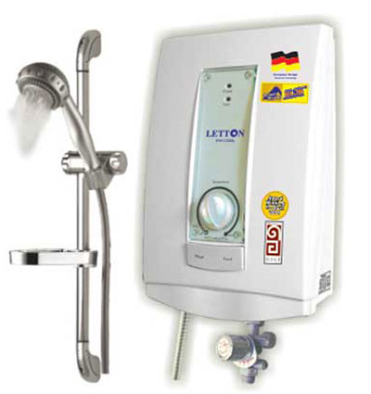
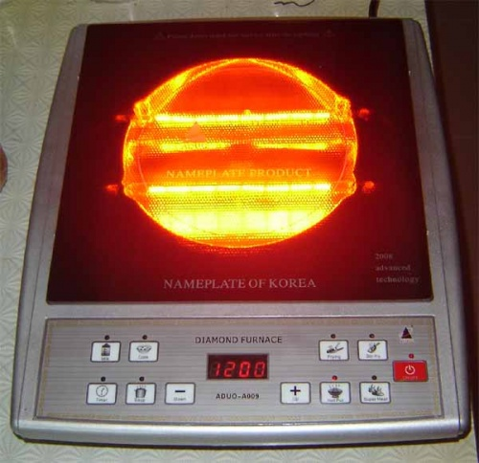
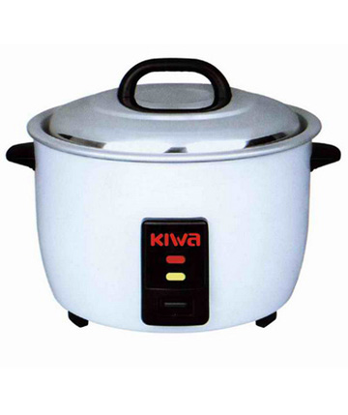
Máy nước nóng
Bếp điện.
Nồi cơm điện.

Slide 12
→ Nội dung: Thực hiện thí nghiệm theo hình 23.1 SGK, tìm hiểu thông tin mục I và hoàn thành phiếu học tập.
Sau khi các nhóm mắc mạch điện xong, GV kiểm tra lại rồi mới cho HS đóng mạch điện để thực hiện thí nghiệm.

Slide 13
Phiếu học tập I. Tác dụng nhiệt: Thí nghiệm: - Đóng công tắc K. Quan sát hiện tượng xảy ra với các mảnh giấy: …………………………………………………………………………………. - Hiện tượng đó chứng tỏ điều gì? ……………………………………………………………………………… Câu hỏi: Nêu một số ví dụ trong đời sống ứng dụng tác dụng nhiệt của dòng điện. ………………………………………………………………………………

Slide 14

CÁC NHÓM BÁO CÁO

Slide 15
Sản phẩm phiếu học tập I. Tác dụng nhiệt:Thí nghiệm: - Hiện tượng khi đóng khoá K: các mảnh giấy bị nóng lên và cháy xém. - Hiện tượng đó chứng tỏ: Vật dẫn điện nóng lên khi có dòng điện chạy qua, Đó là tác dụng nhiệt của dòng điện. Câu hỏi: Tác dụng tác dụng nhiệt của dòng điện được ứng dụng rộng rãi vào cuộc sống. Các thiết bị có cơ sở dựa trên tác dụng nhiệt của dòng điện là: bàn là, đèn sợi đốt, quạt sưởi,…

Slide 16
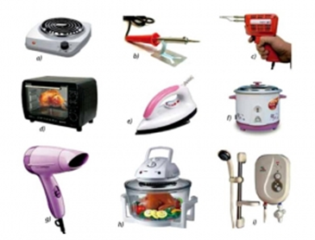
Tác dụng nhiệt của dòng điện

Slide 17
Kết luận:
- Vật dẫn điện nóng lên khi có dòng điện chạy qua, đó là tác dụng nhiệt của dòng điện.
- Các thiết bị dựa trên cơ sở tác dụng nhiệt của dòng điện là: bàn là, đèn sợi đốt, quạt sưởi,…

Slide 18
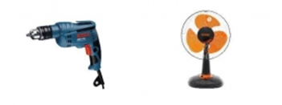
Một số dụng cụ điện như máy khoan điện, quạt điện,... khi hoạt động, phần thân của chúng có nóng lên không?

Slide 19
Khi các dụng cụ này hoạt động, dòng điện có gây ra tác dụng nhiệt, tác dụng nhiệt lúc này là tác dụng không mong muốn, gây hao phí điện năng.

Slide 20
→ Nội dung: Thực hiện thí nghiệm theo hình 23.2 SGK, tìm hiểu thông tin mục II và hoàn thành phiếu học tập.
Sau khi các nhóm mắc mạch điện xong, GV kiểm tra lại rồi mới cho HS đóng mạch điện để thực hiện thí nghiệm.

Slide 21
Phiếu học tập 2 II. Tác dụng phát sáng. - Đóng công tắc K, quan sát đèn Led:................................................... - Đảo ngược hai đầu dây đèn Led, đóng công tắc K. Đèn Led có sáng không? ……………………………………………………………………………… Câu hỏi: Qua thí nghiệm, rút ra kết luận gì về tác dụng của dòng điện. ………………………………………………………………………………

Slide 22
Sản phẩm phiếu học tập II. Tác dụng phát sáng. Khi đóng khoá K đèn Led sáng. Khi đảo ngược hai đầu dây đèn Led đèn không sáng Kết luận: Dòng điện có thể làm đèn điện phát sáng đó là tác dụng phát sáng của dòng điện

Slide 23
KẾT LUẬN
Dòng điện có thể làm đèn điện phát sáng đó là tác dụng phát sáng của dòng điện.

Slide 24
Đèn điôt phát quang(đèn LED)

Slide 25
LUYỆN TẬP
Câu 1: Dòng điện có tác dụng phát sáng khi chạy qua dụng cụ nào dưới đây, khi chúng hoạt động bình thường?
A. Máy bơm nước chạy điện.
B. Công tắc.
C. Dây dẫn điện ở gia đình.
D. Đèn báo của tivi.

Slide 26
LUYỆN TẬP
Câu 2: Dòng điện không gây ra tác dụng nhiệt trong các dụng cụ nào dưới đây khi chúng hoạt động bình thường:
A. Bóng đèn bút thử điện
B. Đèn điôt phát quang.
C. Quạt điện.
D. Không có trường hợp nào.

Slide 27
LUYỆN TẬP
Câu 3: Hiện tượng nào sau đây vừa có sự tỏa nhiệt vừa có sự tỏa sáng:
A.Sấm sét
B.Chiếc loa đang hoạt động
C.Chuông điện reo
D.Máy điều hòa nhiệt độ đang hoạt động

Slide 28


NHANH
NHƯ CHỚP
CHỌN CÂU TRẢ LỜI ĐÚNG HAY SAI

Slide 29

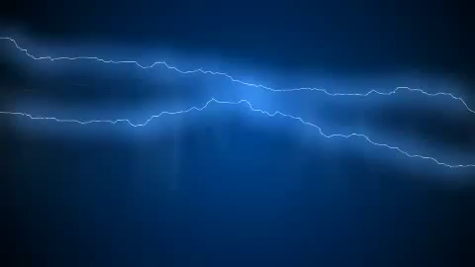

15
00
01
02
03
04
05
06
07
08
09
10
11
12
13
14
Bất cứ dòng điện nào củng có tác dụng nhiệt, tác dụng phát sáng và tác dụng
hoá học.
Sai
1

Slide 30
15
00
01
02
03
04
05
06
07
08
09
10
11
12
13
14
Dòng điện chạy qua bình dung dịch điện phân chỉ có tác dụng hoá học.
Sai
2

Slide 31
00
01
02
03
04
05
06
07
08
09
10
11
12
13
14
15
Dây tóc bóng đèn điện sáng lên khi có dòng điện chạy qua là biểu hiện tác dụng nhiệt và tác dụng phát sáng của dòng điện.
Đúng
3

Slide 32
00
01
02
03
04
05
06
07
08
09
10
11
12
13
14
15
Dòng điện chạy qua bất cứ vật dẫn nào cũng gây ra tác dụng nhiệt.
Đúng
4

Slide 33


